Slide 1
Tuần 9
Bài 19: Phép cộng trong phạm vi 10 – Tiết 2
TOÁN 1

Slide 2
KHỞI ĐỘNG

Slide 3
non
Ong
học
việc

Slide 4
Hai bàn tay có tất cả bao nhiêu ngón ?
A. 10
B. 5
C. 2
D. 20

Slide 5
Trong các số từ 0 đến 10, số nào là số có hai chữ số ?
A. 0
B. 1
C. 9
D. 10

Slide 6
0 + …. = 10 ?
A. 0
B. 10
C. 8
D. 6

Slide 7
8 = 2 + ….
A. 10
B. 8
C. 4
D.6

Slide 8
Số nào là số bé nhất có 1 chữ số ?
A. 9
B. 1
C. 10
D. 0

Slide 9
CÁC
CHÚC
BẠN
HỌC
GIỎI

Slide 10
LUYỆN TẬP

Slide 11
1
2
Tính nhẩm :
9
10
8
9
7
10
8 + 1 = …..
6 + 3 = …..
9 + 1 = …..
5 + 5 = …..
4 + 3 = …..
6 + 2 = …..
7 + 1 = …..
8 + 2 = …..
5 + 3 = …..
10
8
8

Slide 12
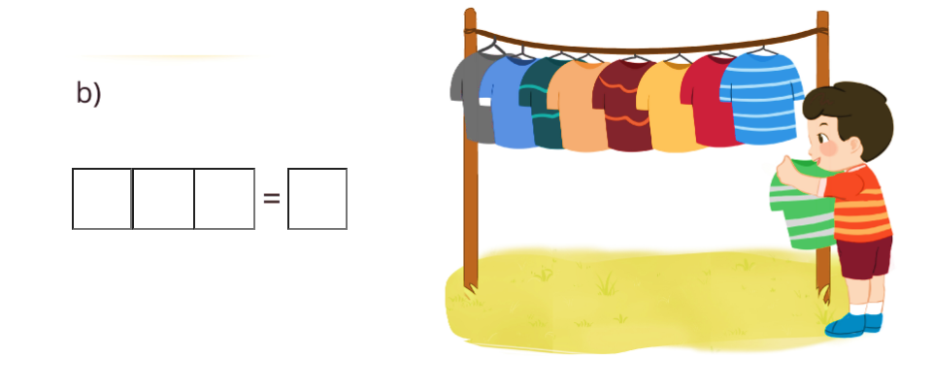
2
4
Viết phép tính thích hợp với mỗi tranh vẽ :
a)
b)
4
+
4
=
+
1
=
8
9
?
?
8
?
?
?
?

Slide 13
VẬN DỤNG

Slide 14
Kể các tình huống trong thực tế liên quan đến phép cộng trong phạm vi 10 :
? ? ?

Slide 15
Tạm biệt và hẹn gặp lại!

